Slide 1
促进儿童锻炼习惯养成的小学体育游戏课程建设实践研究
泰兴市襟江小学
郭建明

Slide 2
一、为什么选择这一研究课题？
1.现状
（1）学生层面：学生“烦并痛恨着”的体育锻炼
（2）教师层面：不是不知道要锻炼学生身体：
不知道应该如何有效的锻炼学生身体；
不知道如何有效和安全的锻炼学生身体；
不知道如何简便的且让学生快乐的锻炼身体。
（3）显性数据：学生体质下降已让国家和人民忧心忡忡

Slide 3
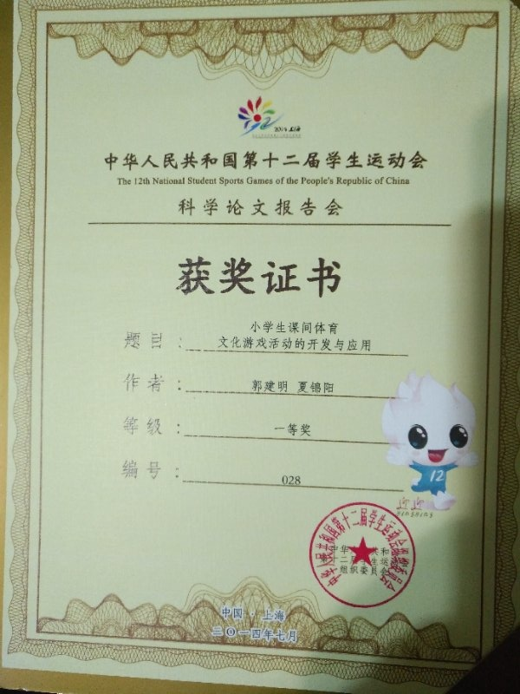
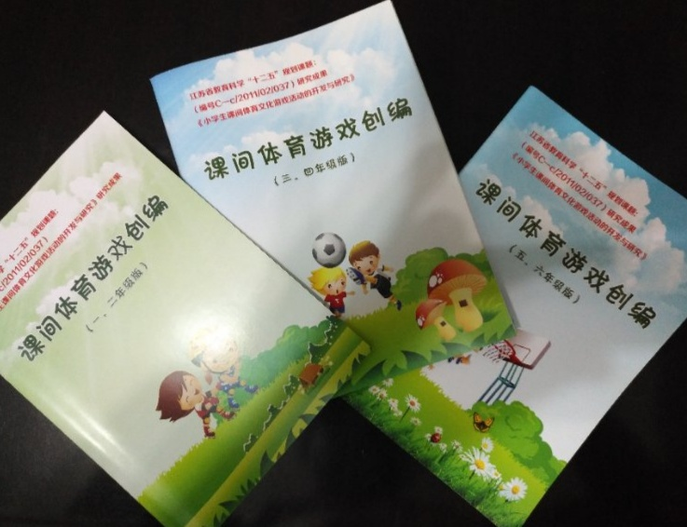
一、为什么选择这一研究课题？
2.积累
（1）“十二五”规划课题《小学生课间体育文化游戏活动的开发与研究》的研究成果：结题报告获全国第十二届学生运动会科学论文报告会一等奖及三个水平段的课间体育游戏创编是册子。

Slide 4
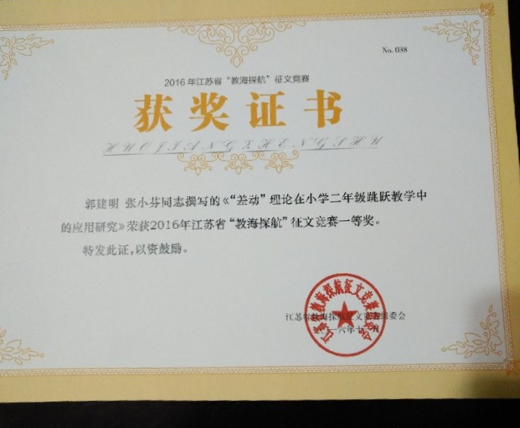
一、为什么选择这一研究课题？
2.积累
（2）草根课题《差动理论应用研究》研究成果：其理论创新，针对学生提出的“差动学习”，论文《“差动”理论在小学二年级跳于教学中的应用研究》获全国第十三届学生运动会科学论文报告会二等奖

Slide 5
一、为什么选择这一研究课题？
2.积累
（3）编写
江苏省义务教育体育实施纲要
江苏省义务教育体育教学指南
江苏省中小学大课间体育活动的设计与实施
江苏省小学体育与健康教学参考书
江苏省小学体育与健康教材
江苏省小学体育教师备课用书
《科学的预设艺术的生成》

Slide 6
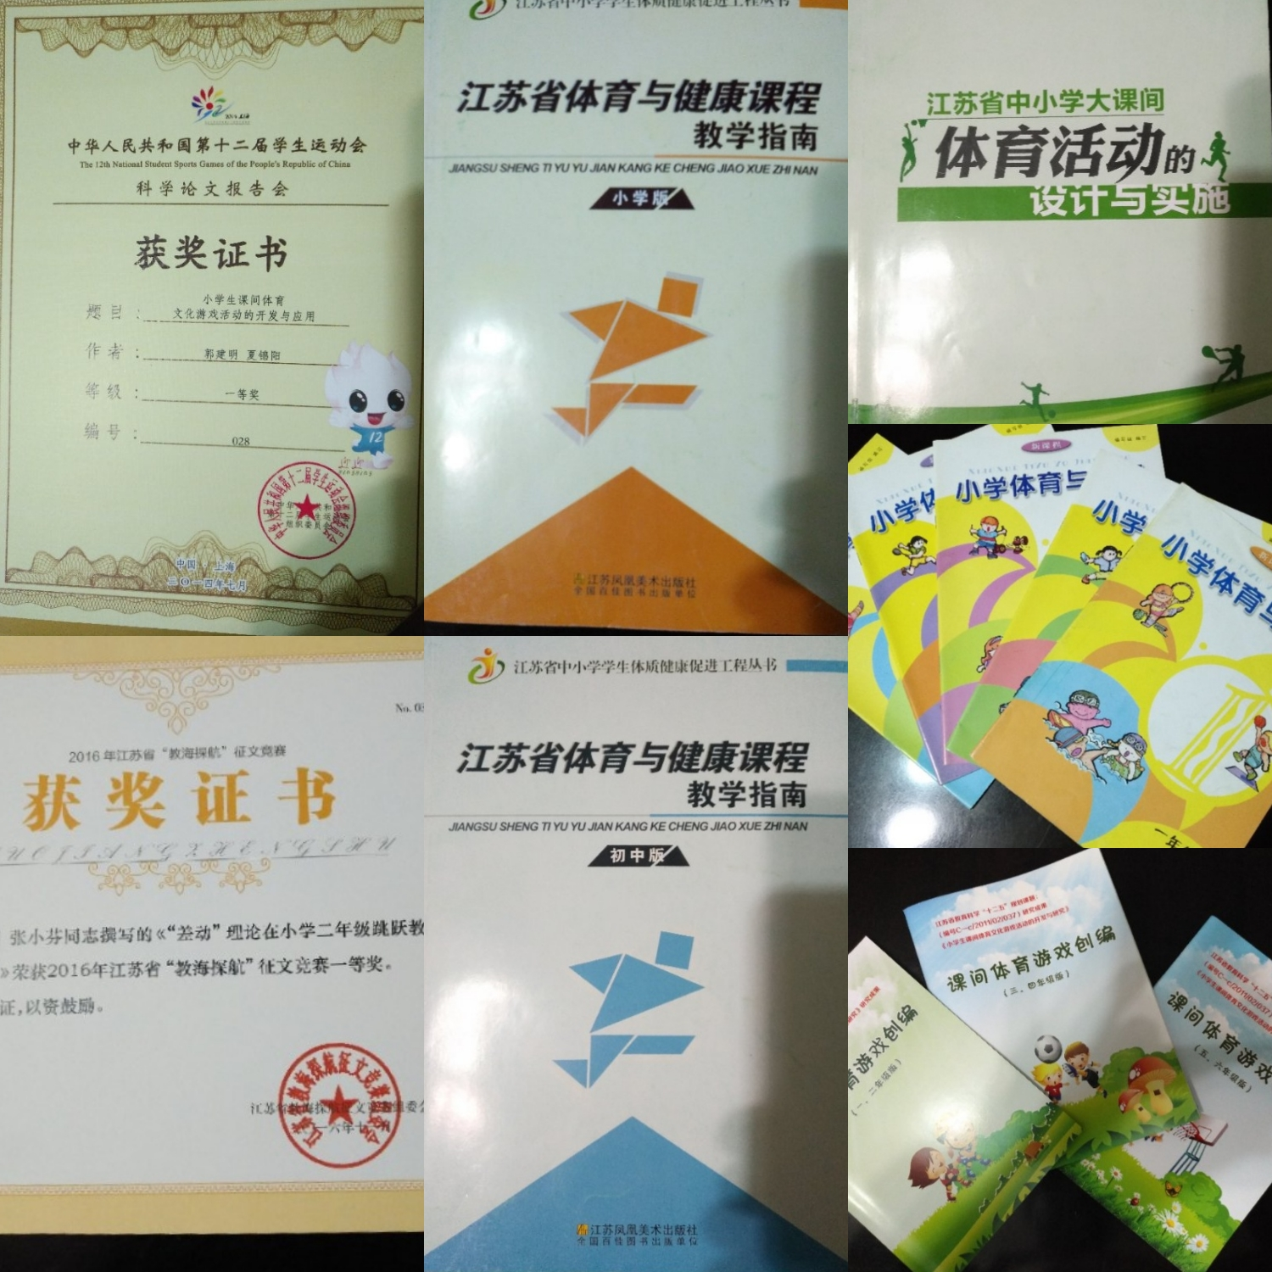
一、为什么选择这一研究课题？
2.积累
1998年――2017年，20年来，由参与编写――编写指导委员――领衔主编

Slide 7
一、为什么选择这一研究课题？
学生层面
现状 教师层面 迫切要求进行这一课题研究
显性数据

Slide 8
一、为什么选择这一研究课题？
规划课题成果
积累 草根课题成果 有进行这一课题研究的基础
参与编写情况

Slide 9
二、课题主要研究什么？
1.当前学生体育活动现状的调查
2.突显民间，传统，新型体育游戏活动的研究
3.学科知识与体育游戏活动融合的策略研究。
4.开发研究不同水平层次的课堂、课间、课外体育游戏活动内容和形式
5.小本体育游戏课程编写
6.小学体育游戏课程的实践与促进儿童锻炼习惯养成的成因分析

Slide 10
三、怎么研究？
调查研究法
观察、问卷调查
研究
方法
文献研究法
查阅、了解、运用
行动研究法
实验班、对照班
数理统计法
测试数据，统计分析

Slide 11
三、怎么研究？
老 师
教师先行，学科联动，挖掘游戏活动素材
研究
程序
学 生
自主合作，生生互动，演练游戏活动内容
师 生
经历过程，师生互动，共创游戏活动作品
家 长
学 生
家长介入，与生联动，民间传统游戏得以延续

Slide 12
四、预期效果
显性：
不同水平层次体育游戏活动设计、展示、比赛
小学三个水平段体育游戏校本册子
（做到身体练习的安全性、趣味性、针对性、简易性、集体性、竞赛性）
学生的体质健康测试指标变化
隐性：儿童锻炼习惯初步养成

Slide 13
五、名师工作室运行基本思路
确定人员
明确工作室成员考核制度
明确课题研究思路
确定研究子课题
每月教学研究实践反思上传
以公开课呈现每月一次研讨活动
平时利用QQ群、微信群交流、讨论
工作室成员每年根据子课题上一次公开课，写一篇论文发表和获奖
所有成员每年一考核，考核结果上报主管部门

Slide 14
谢谢

